Slide 1

Html5特性以及标签语法使用概念
1. HTML的发展历史和HTML5的诞生
2. 选择HTML5的理由和新特性
3. HTML标签语法和使用概念

Slide 2


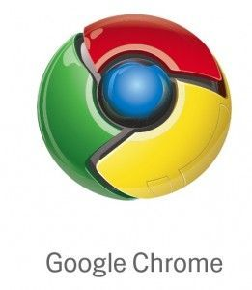





1. HTML的发展历史和HTML5的诞生
HTML5的诞生
HTML 5是近十年来Web开发标准最巨大的飞跃。和以前的版本不同，HTML 5并非仅仅用来表示Web内容，它的新使命是将Web带入一个成熟的应用平台，在HTML 5平台上，视频，音频，图象，动画，以及同电脑的交互都被标准化。（HTML5也有了自己的logo）
Chrome ，IE 9 ，Firefox 8 ，Opera 11 ， Safari

Slide 3
2.选择HTML5的理由和新特性
理由：
1、兼容性，老版本的浏览器上也可以运行（不是很靠谱）
2、实用性，简化了标签，细分了功能，增加了移动互联网元素
3、革命性，HTML不再是简单的标签语言，增加了API、渲染等
4、更好的交互性 和 游戏
5、增加了移动互联网元素 移动、 移动还是移动
6、大势所趋，未来所向！
特点：
微数据与微格式等方面的支持 ，
本地存储，离线应用
API调用，地图，位置，LBS等
连接通讯，后台线程，
多媒体 ，
三维、图形及特效，
CSS3

Slide 4
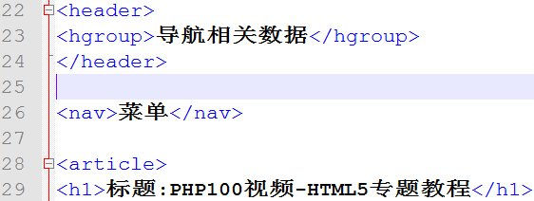

3. HTML标签语法和使用概念
HTML5标签与HTML4标签区别
（1）概念的变化：
HTML5专注内容与结构，而不专注的表现

Slide 5

3. HTML标签语法和使用概念
HTML5标签与HTML4标签区别
（2）声明与标签：
HTML5在更多的声明和标签上面做了简化，也对兼容做了详细的规定，废除了部分元素，增加了部分元素
HTML4
HTML5

Slide 6
常用语义化标签 -- 课件重点
<header> 标记定义一个页面或一个区域的头部
<hgroup> 标记定义文件中一个区块的相关信息（标题组）
<nav> 标记定义导航链接
<article> 标记定义一篇文章 <section> 标记定义一个区域 比如章节、页眉、页脚或文档中的其他部分。 <aside> 标记定义页面内容部分的侧边栏
<footer> 定义一个底部
<audio> 标记定义音频内容 <video> 标记定义一个视频
<source> 标记定义媒体资源 和video audio一起用
<canvas> 标签定义图形,比如图表和其他图像（第二天重点介绍）
页面布局
下午演示

Slide 7
普通语义化标签 -- 了解
<datalist> 标记定义一个下拉列表 <details> 标记定义一个元素的详细内容 <dialog> 标记定义一个对话框(会话框) <embed> 标记定义外部的可交互的内容或插件
<figure> 标记定义一组媒体内容以及它们的标题<footer> 标记定义一个页面或一个区域的底部 <mark> 标记定义有标记的文本 <meter> 显示度量值 标记定义 measurement within apredefined range <output> 标记定义一些输出类型
<progress> 标记定义任务的过程 <command> 标记定义一个命令按钮
<time> 标记定义一个日期/时间

Slide 8
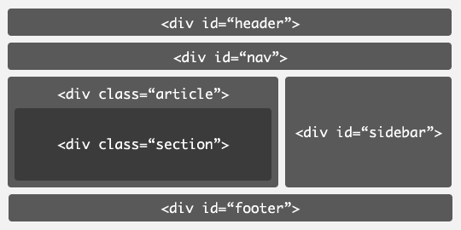
3. HTML标签语法和使用概念
在讲这些新标签之前，我们先看一个普通的页面的布局方式：

Slide 9
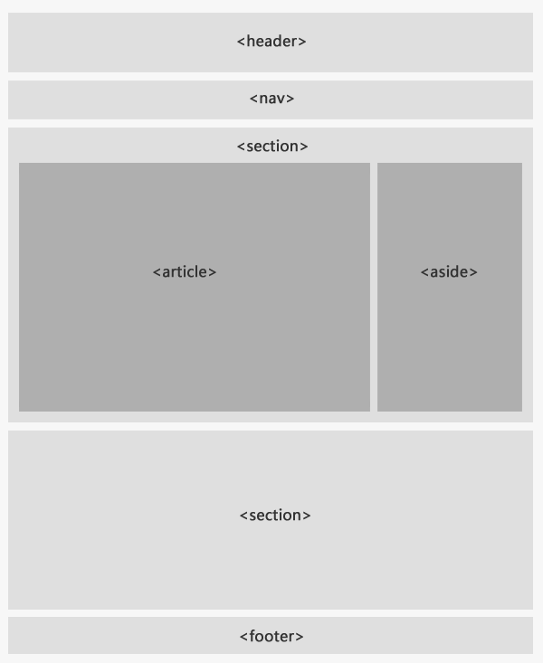
3. HTML标签语法和使用概念
而HTML5新标签带来的新的布局则是下面这种情况：

